Slide 1
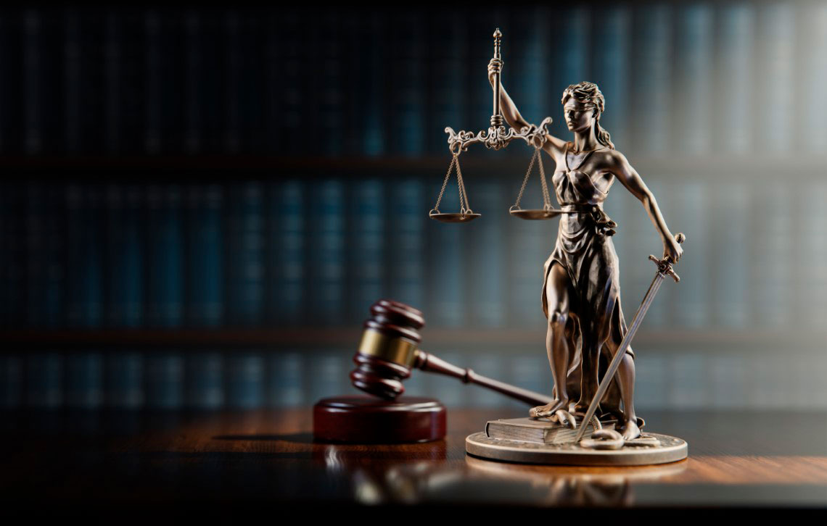

EQUIPO: 4
PROYECTO:
“TU ESPACIO
JURÍDICO”
INTEGRANTES:
SHAILA PAOLA CONCEPCIÓN JIMÉNEZ
NAYELI RODRÍGUEZ GARCÍA
NANCY GUADALUPE VASCONCELOS LEÓN
FÁTIMA AMAYRANY CORNELIO VICTORIANO
UNIVERSIDAD JUAREZ AUTONOMA DE TABASCO

Slide 2
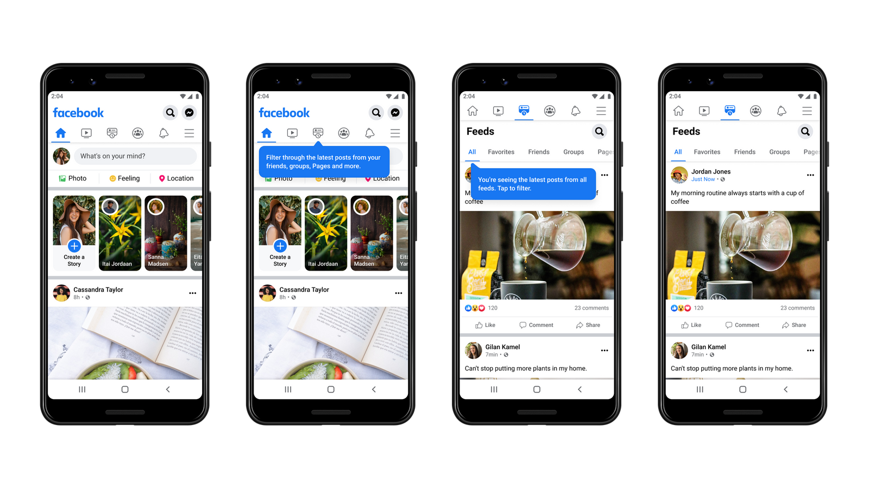

Objetivo General
Diseñar y publicar semanalmente una serie de contenidos en Facebook que expliquen de forma clara, breve y accesible los conceptos fundamentales del Derecho, con el fin de generar interés y conocimiento básico en estudiantes y público en general.

Slide 3

Justificación del uso de Facebook como medio de comunicación
se justifica porque es la plataforma donde este sector opera y se relaciona naturalmente, permitiendo llegarles de forma directa y masiva. Su capacidad para segmentar audiencias garantiza que la información llegue a los emprendedores correctos, mientras que sus formatos versátiles (como videos, infografías y transmisiones en vivo) facilitan transformar temas legales complejos en contenido accesible.

Slide 4


Publicaciones realizadas
1
2
3
EL DERECHO.
Más allá de las leyes y abogados, el derecho es el sistema de reglas que organiza nuestra vida en sociedad. Es como el "manual de instrucciones" para convivir.
CARACTERÍSTICAS CLAVE
Regula nuestra conducta: Establece lo que podemos y no podemos hacer. Busca justicia: Su objetivo final es ser justo para todos. Da certeza: Nos permite saber cuáles son las reglas del juego. Resuelve conflictos: Ofrece un camino pacífico para solucionar disputas.
¿COMO CLASIFICA EL DERECHO?
El derecho se estructura en tres grandes ramas para organizar mejor su función en la sociedad

Slide 5
Publicaciones realizadas
4
5
6
EL DERECHO.
Derecho Público: Estado ciudadanos.
Derecho Privado: Tú y tus acuerdos.
Derecho Social: Protección a grupos.
¿CÓMO SE CREAN LAS LEYES QUE RIGEN NUESTRO DÍA A DÍA?
Te explicamos de manera sencilla el proceso legislativo, un pilar de nuestra democracia que garantiza que tus derechos e intereses sean representados.
PROCESO LEGISLATIVO
El derecho se estructura en tres grandes ramas para organizar mejor su función en la sociedad

Slide 6
Publicaciones realizadas
7
8
9
NORMAS MORALES
Son aquellas que nos guían a distinguir entre el bien y el mal. Surgen de nuestra conciencia y de lo que la sociedad considera correcto.
FUENTES DEL DERECHO
pilares que dan origen y sustento a todo nuestro sistema legal.
SUJETOS DE DERECHO
Son las personas con derechos y obligaciones dentro del marco legal.
Atributos de la personalidad: Características que nos identifican y diferencian en el sistema jurídico. Entre ellos están

Slide 7
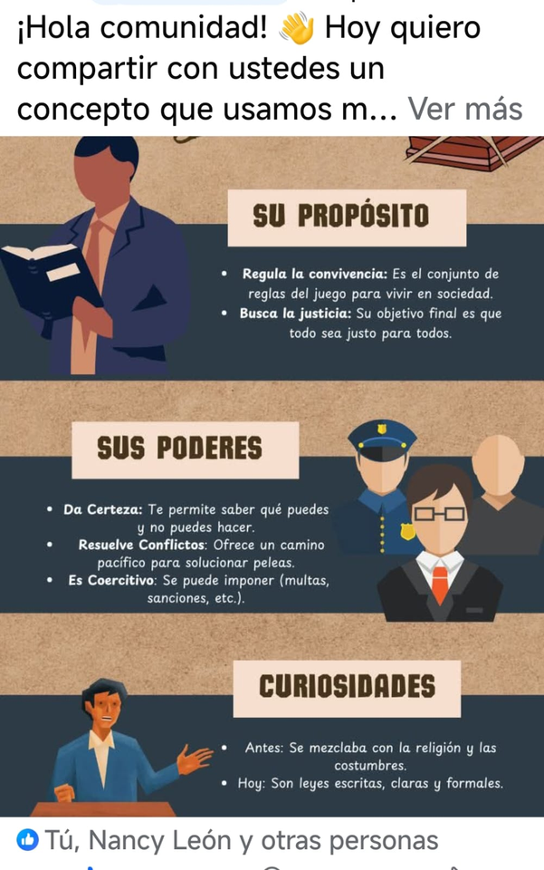
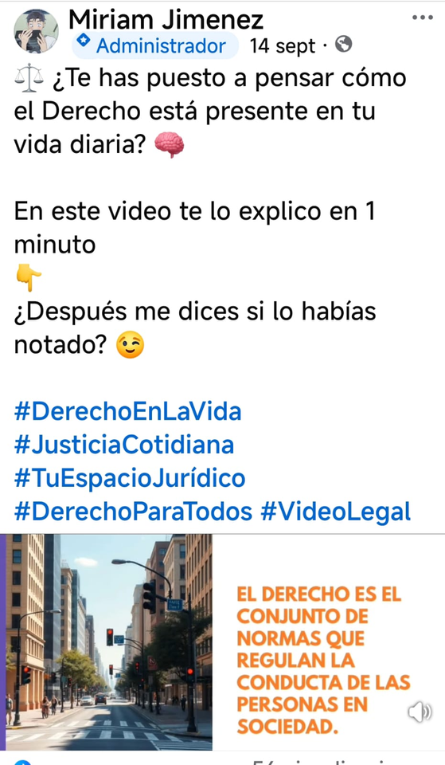
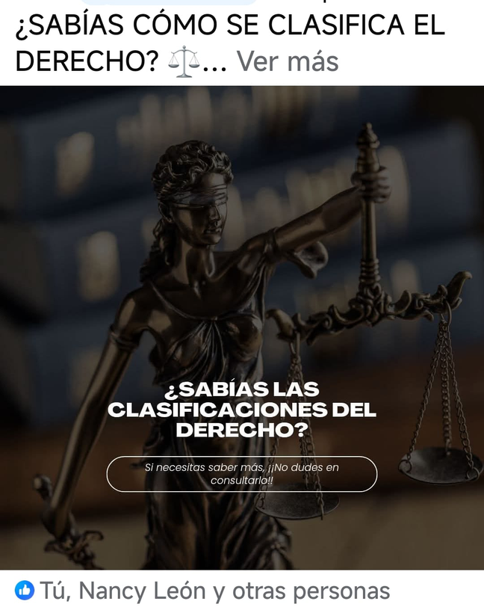
Evidencias
POST
VIDEO
POST

Slide 8
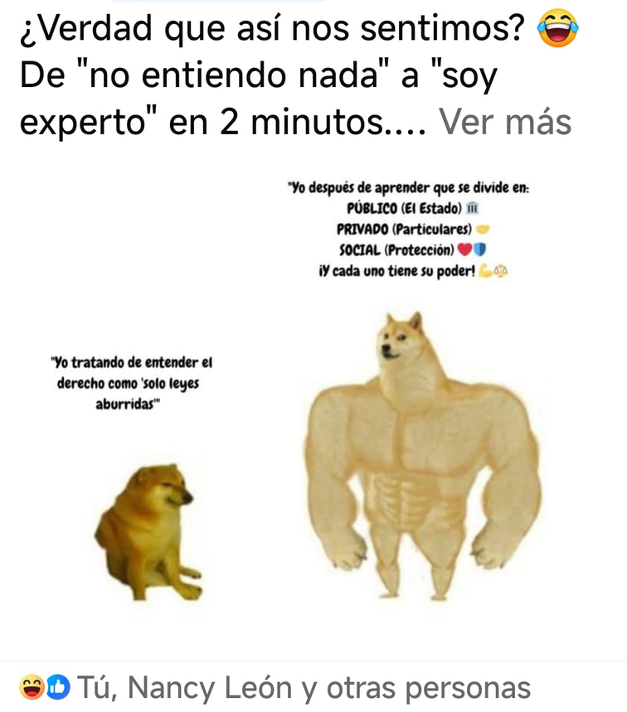
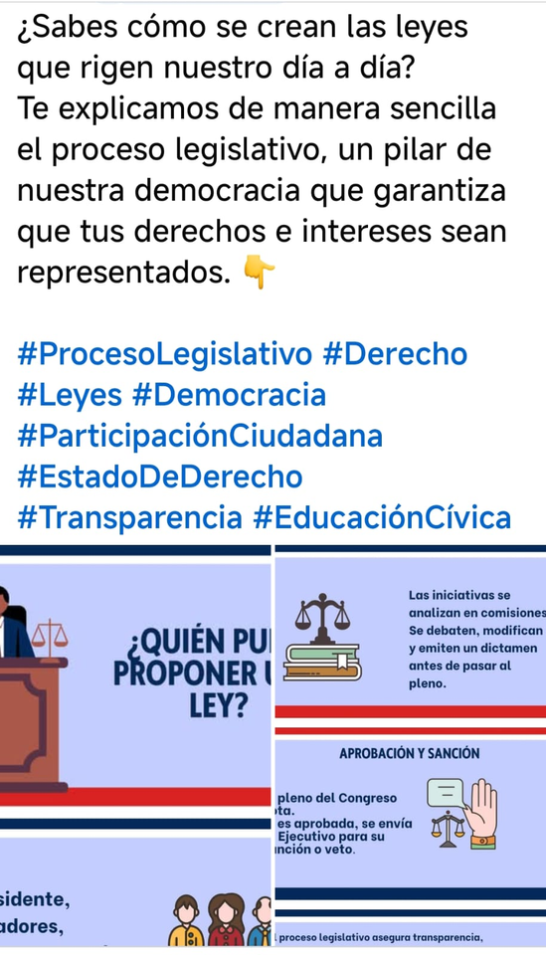
Evidencias
MEME
POST
POST

Slide 9
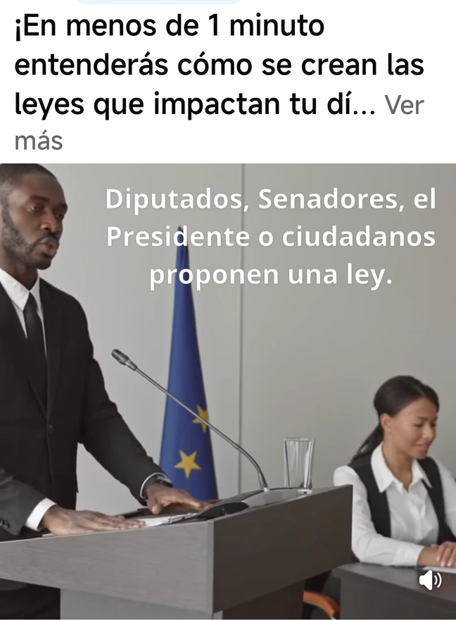
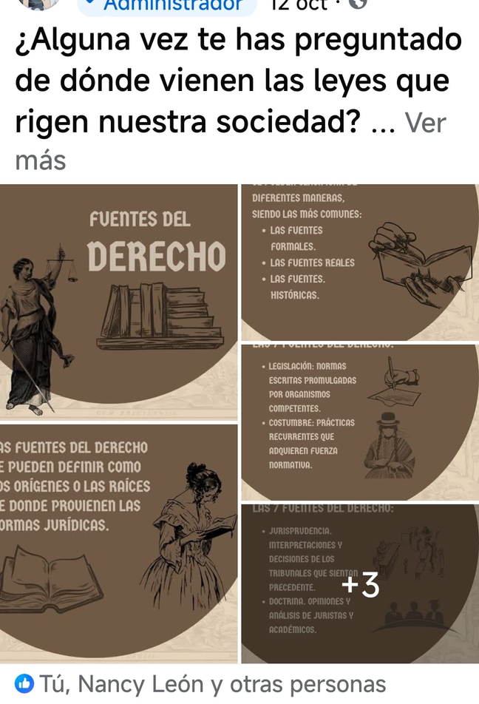
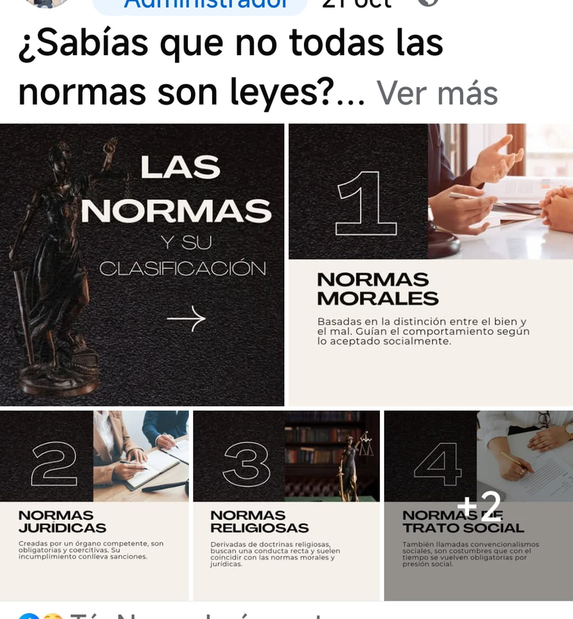
Evidencias
VIDEO
POST
POST

Slide 10
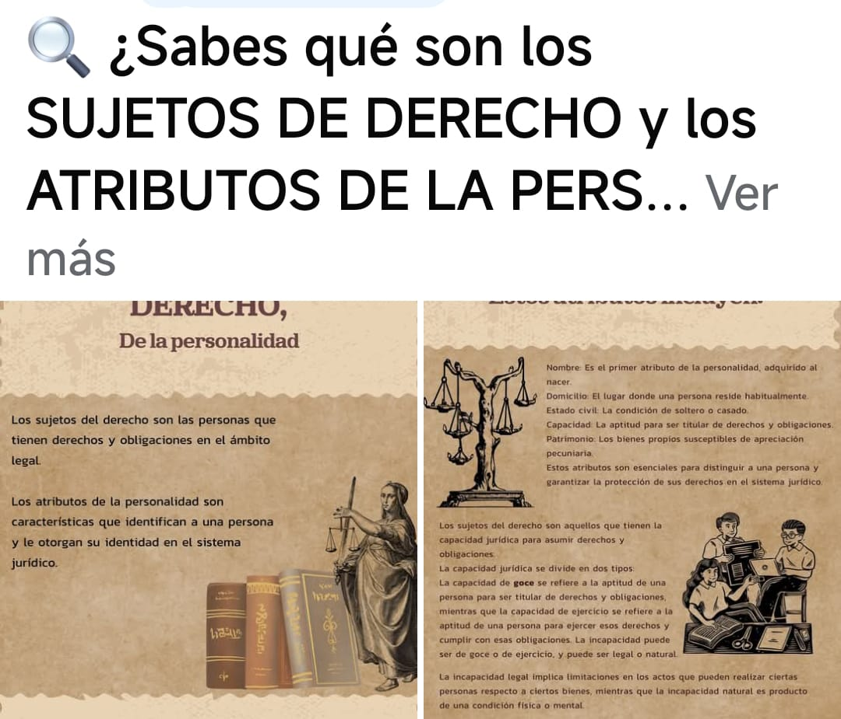
Evidencias
POST

Slide 11


Conclusión
El proyecto "Tu Espacio Jurídico" logró crear y difundir contenidos jurídicos accesibles en Facebook, transformando conceptos legales complejos en información clara y visual. Gracias a una estrategia digital bien planificada, se consiguió acercar el derecho al público general, sentando las bases para futuras iniciativas de divulgación legal.

Slide 12

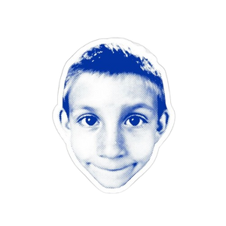
MUCHAS GRACIAS

